Slide 1
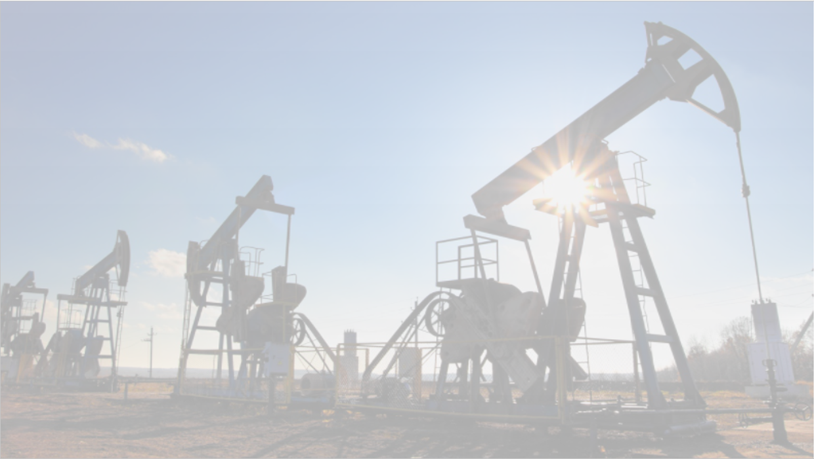
Лекция 14-15. Гидрогеологические аспекты охраны окружающей среды
Гидрогеологические исследования на месторождениях углеводородного сырья
Тілеуберді Нұрбол,
Ассоц. профессор кафедры ГИиНГГ
e-mail: n.tileuberdi@satbayev.university

Slide 2
План занятий по курсу
№ | Тема лекции | Контроль
1 | Введение в дисциплину (история возникновения науки, ученые; приведение примера по практической значимости науки). Условия нахождения и виды вод в горных породах, условия залегания вод в земной коре | К.т. 1
2 | Основы гидрохимии
3 | Элементы гидрогеомеханики. Формирование водных растворов в литосфере
4 | Формирование водных растворов в литосфере – продолжение
5 | Органическое вещество и микроэлементы в водах НГ бассейнов | К.т. 2
6 | Гидрогеологические условия миграции, аккумуляции, консервации и деструкции нефти и газа
7 | Резервуары подземных вод
8 | Основы гидрогеотермии. Полезные воды и техногенез в недрах
9 | Гидрогеологические изыскания и исследования
10 | Палеогидрогеология | К.т. 3
11 | Нефтегазопоисковая гидрогеология
12 | Нефтегазопромысловая гидрогеология
13 | Гидрогеологические исследования при разработке нефтяных и газовых месторождений на примере ЗСМБ. Проблемы ППД и захоронения промышленных стоков в недра
14 | Гидрогеологические аспекты охраны окружающей среды

Slide 3
Палеогидрогеология (повторение)
Палеогидрогеология — отрасль геологических знаний, изучающих древние гидрогеологические условия и их развитие в течение геологического времени с целью воссоздания условий нефтегазообразования, нефтегазонакопления и нефтегазоразрушения
В развитии гидрогеологических процессов в пределах комплекса осадков какого-либо района наблюдается определенная цикличность.
Гидрогеологический цикл – период гидрогеологической истории водоносного комплекса или района, охва­тывающий элизионный и инфильтрационный этапы его развития.
В гидрогеологическом цикле соответственно выделяются два этапа: элизионный (седиментационный) и инфильтрационный.
Элизионный (седиментационный) этап гидрогеологического цикла: это отрезок гидрогеологической истории, начинающийся с осадконакопления и фор­мирования пластовых вод в условиях уплотнения вмещающих и пере­крывающих пород.
Инфильтрационный этап гидрогеологического цикла: отрезок гидро­геологической истории водоносного комплекса, на котором вследствие инверсии тектонических движений возникают условия, способствующие проникновению в него атмосферных и поверхностных вод

Slide 4
Палеогидрогеология (повторение)
На элизионных этапах движение вод зависит в первую очередь от градиен­тов геостатического давления и упругой деформации флюидов в разных точках пласта
На инфильтрационных этапах — от разности градиентов гидро­статического давления, создаваемого в области питания и зоне раз­грузки
Методика построения простейших палеогидрогеодинамических схем основана на анализе распределения мощностей осадков
Серия таких карт дает возможность судить о последовательном изменении условий миграции флюидов (в том числе и УВ) в водоносном комплексе во вре­мени
При палеогидрогеологических реконструкциях существенное значе­ние имеет определение интенсивности водообмена на элизионных и ин­фильтрационных этапах гидрогеологической истории
Палеогидрогеохимические реконструкции заключаются в выяв­лении первичного состава вод бассейна осадконакопления, их минерали­зации и последующих изменений в результате элизионных и инфильтрационных водообменов, а также связанных с ними физико-химических процессов

Slide 5
Палеогидрогеология (повторение)
Процессы формирования химического состава водных растворов во многом определяются температурным режимом недр
Знание геотерми­ческих условий, существовавших на отдельных этапах геологической истории района, имеет существенное значение для нефтегазовой геоло­гии, в первую очередь для выявления зон нефтегазообразования и опре­деления направления миграции флюидов, в том числе УВ
На элизионных этапах гидрогеологической исто­рии в природных водонапорных системах геостатического типа под действием неравномерного прогибания и уплотнения осадков движение флюидов происходит с относительно небольшими скоростями при низкой окисляющей активности литосферных вод
На инфильтрационных этапах в результате инфильтрации атмогенных вод в нефтегазоводоносные толщи в этих толщах происходит деструк­ция УВ или переформирование залежей как следствие изменения струк­турного плана и гидродинамических условий

Slide 6
Палеогидрогеология (повторение)
В качестве ориентировочного критерия для сравнения различных районов может служить коэффициент, представляющий собой отноше­ние суммы времени элизионных этапов к сумме времени инфильтра­ционных этапов в истории изучаемого комплекса осадков.
Чем продол­жительнее элизионные и более кратковременны инфильтрационные эта­пы, тем этот коэффициент больше по своему числовому значению, а сле­довательно, и более благоприятны (при прочих равных факторах) усло­вия для формирования и консервации залежей нефти и газа
Воссоздание гидрогеодинамических условий для каждого этапа раз­вития комплекса на основе периодизации гидрогеологической истории позволяет установить унаследованность пространственного положения зон нефтегазообразования и нефтегазонакопления или определить их смещение в плане и во времени

Slide 7
Гидрогеологические аспекты охраны недр и окружающей среды
Основные эколого-гидрогеологические проблемы
Истощение – снижение уровней или напоров ниже пределов, уста­новленных при оценке запасов, или прогрессирующее снижение дебита и уровня в районе водозабора.
Особенно это касается ограниченных в размерах изолированных скоплений подземных вод.
Часто причиной истощения является нерациональное использование подземных вод или излив воды из открытых (нарушенных) скважин на поверхность.
Основой охраны водных ресурсов от истощения является регулирование работы водозаборов, а в некоторых случаях - искусственное пополнение запасов подземных вод (магазинирование)
Загрязнение подземных вод – изменение их качества в сторону непригодности к использованию.
Загрязнение может происходить за счет промышленных и коммунально-бытовых стоков, удобрений и ядохимика­тов с сельскохозяйственных площадей.
В глубокие водоносные горизонты промышленные воды могут попадать через заброшенные или дефектные скважины, в которые их специально сбрасывали

Slide 8
Гидрогеологические аспекты охраны недр и окружающей среды
Основные методы охраны подземных вод:
Использование вод по замкнутому циклу
(оборотное водоснабжение)
Пополнение запасов вод
Барражи
Дренажи
Захоронение стоков
Изоляция водоносных горизонтов в скважинах
Установление зон санитарной охраны

Slide 9
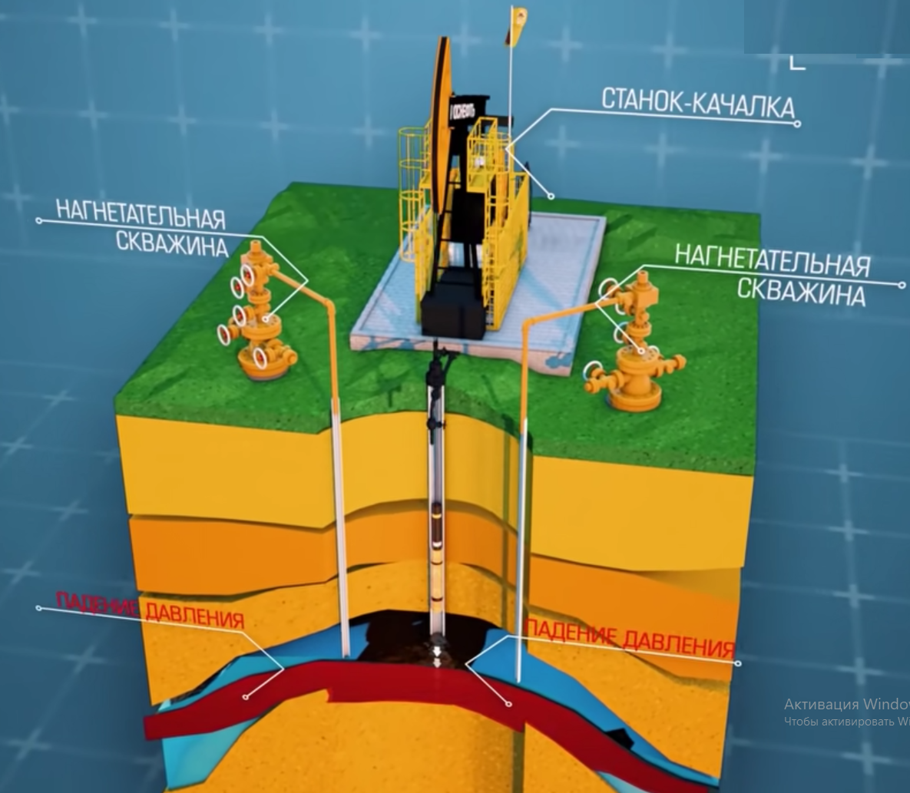
Гидрогеологические аспекты охраны недр и окружающей среды
Использование вод по замкнутому циклу применяется, главным образом, при заводнении продуктивных пластов (системы ППД). Здесь во­ды после использования и очистки закачиваются в пласты, затем снова из­влекаются и так далее

Slide 10
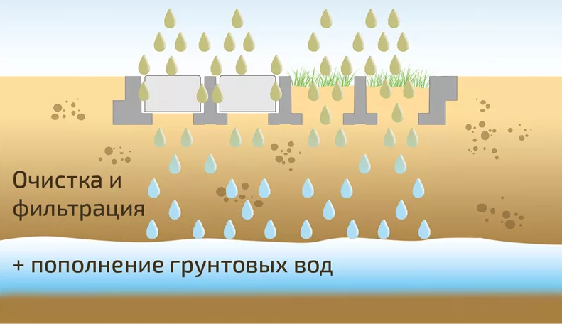
Гидрогеологические аспекты охраны недр и окружающей среды
Пополнение запасов подземных вод (за счет поверхностных водо­токов и водоемов) – применяется для пресных вод неглубоких водоносных горизонтов
(так называемое магазинирование подземных вод)

Slide 11
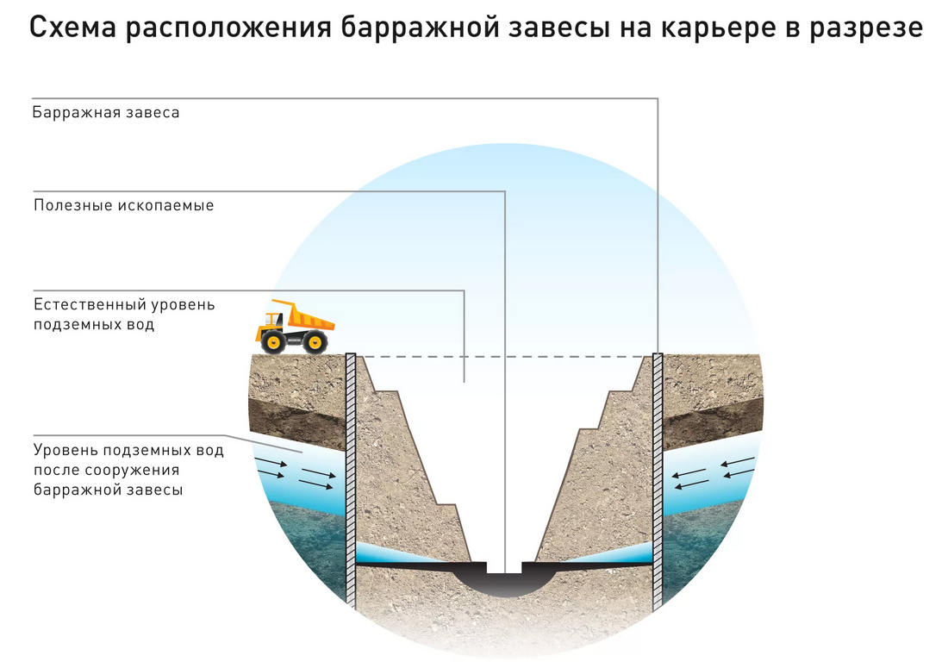
Гидрогеологические аспекты охраны недр и окружающей среды
Барраж – создание барьера повышенного давления (так называе­мые гидрозавесы), который преграждает путь загрязненным водам к водо­забору и предохраняет водоносный горизонт от истощения. Производится закачка воды в пласт под давлением в специальные скважины

Slide 12
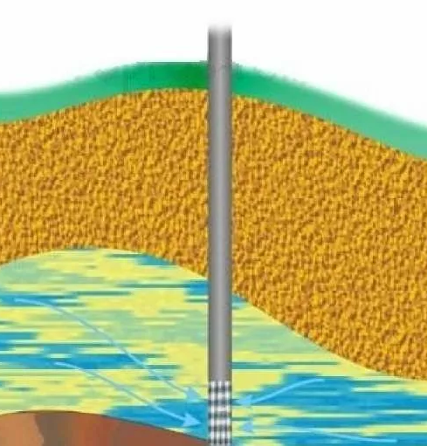
Гидрогеологические аспекты охраны недр и окружающей среды
Дренаж – откачка загрязненных вод из специальной скважины для перехвата загрязненных вод

Slide 13
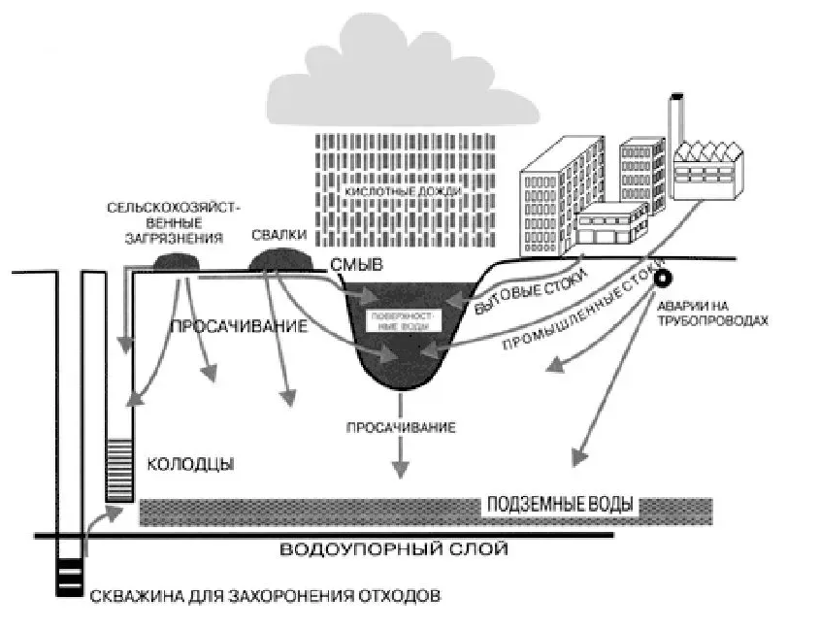
Гидрогеологические аспекты охраны недр и окружающей среды
Захоронение промышленных стоков в водоносных горизонтах и искусственных пустотах внутри непроницаемых пород (глины, соли и др.).
Может применяться для любых вод, но основным требованием является строгий контроль за возможными утечками

Slide 14
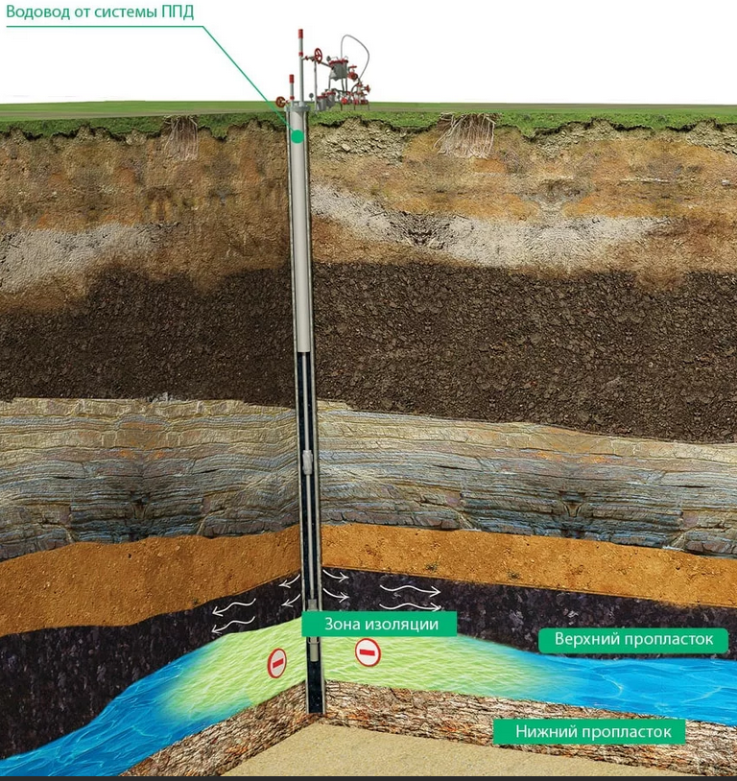
Гидрогеологические аспекты охраны недр и окружающей среды
Изоляция водоносных горизонтов в скважинах, которая предохра­няет от загрязнения водами иного состава, нефтью и т.п., содержащимися в глубоких горизонтах, вскрываемых теми же скважинами

Slide 15
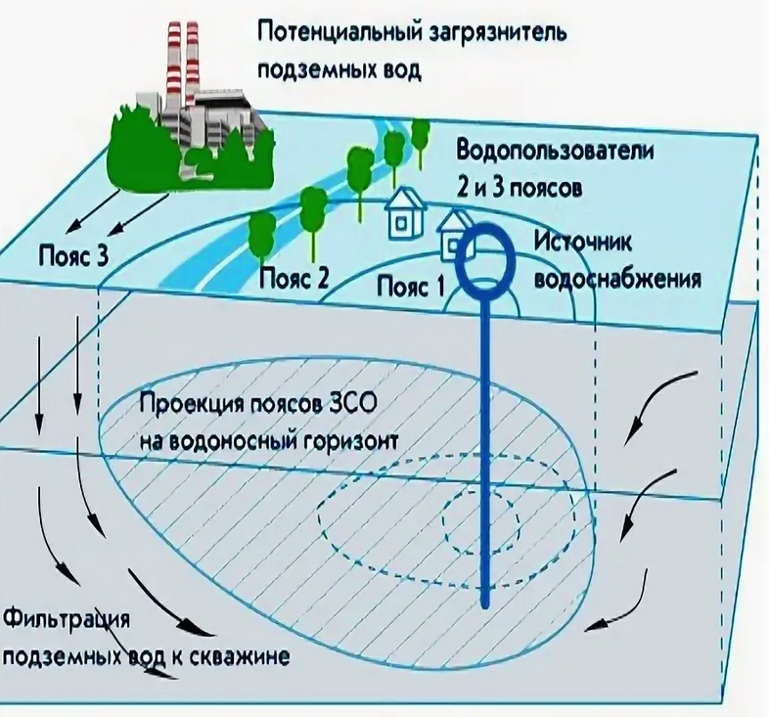
Гидрогеологические аспекты охраны недр и окружающей среды
Зоны санитарной охраны организуются на водозаборах. Обычно состоят из трех поясов:
Первый (внутренний) – зона строгого режима (30-­50 м)
Второй пояс предназначен для защиты от микробиологических и химических загрязнений и рассчитыва­ется с учетом времени выживания бактерий, которое принимается равным 200 суток для защищенных (напорных) и 400 суток для недостаточно за­щищенных (грунтовых) от поверхностных загрязнений водоносных гори­зонтов
Третий пояс предназначен для защиты от химических загрязнений. Его размеры рассчитываются исходя из предположения, что за период экс­плуатации (обычно 25 лет) загрязнения не достигнут во­дозабора

Slide 16
Гидрогеологические аспекты охраны недр и окружающей среды
При разработке нефтяных и газовых месторождений можно выде­лить три основных аспекта их влияния на гидрогеологические условия:
  Истощение нефтегазоводоносных горизонтов при разработке за­лежей без ППД; водоносных пластов, эксплуатируемых для водоснабже­ния нефтепромыслов.
  Изменение состава подземных вод в нефтегазоводоносных гори­зонтах при закачке посторонних вод (разбавление, выпадение осадков, вы­деление кислых газов и др.), что может приводить к ухудшению коллекторских свойств, снижению продуктивности водозаборных скважин; серо­водородное заражение вод, приводящее к их непригодности для использо­вания и коррозии эксплуатационного оборудования.
  Влияние на верхние водоносные горизонты с загрязнением их нефтью или засолением их за счет соленых вод и рассолов нефтегазонос­ных горизонтов
Notes:
При разработке нефтяных и газовых месторождений можно выде­лить три основных аспекта их влияния на гидрогеологические условия:
Истощение нефтегазоводоносных горизонтов при разработке за­лежей без ППД; водоносных пластов, эксплуатируемых для водоснабже­ния нефтепромыслов. При этом развиваются воронки депрессии до 100 км и более, снижаются дебиты, происходят прямые потери минеральных и термальных вод при их попутном извлечении.
Изменение состава подземных вод в нефтегазоводоносных гори­зонтах при закачке посторонних вод (разбавление, выпадение осадков, вы­деление кислых газов и др.), что может приводить к ухудшению коллекторских свойств, снижению продуктивности водозаборных скважин; серо­водородное заражение вод, приводящее к их непригодности для использо­вания и коррозии эксплуатационного оборудования.
Влияние на верхние водоносные горизонты с загрязнением их нефтью или засолением их за счет соленых вод и рассолов нефтегазонос­ных горизонтов. Проникновение нефти и рассолов может происходить по трещинам через водоупоры или через скважины при дефектах их изоля­ции. Могут происходить межпластовые перетоки, подпор и поднятие уровня, в результате чего возникают заболачивание местности и подтопле­ние зданий и сооружений. Образование депрессий при разработке нефтя­ных и газовых месторождений на естественных режимах иногда приводит к просадкам земной поверхности, а в некоторых случаях – к техногенным землетрясениям

Slide 17
Гидрогеологические аспекты охраны недр и окружающей среды
Задачи гидрогеологических исследований в процессе прогнозирования загрязнений и их ликвидации:
выявление загрязняющих свойств попутных вод нефте­газодобычи;
определение критериев загрязнения;
установление воз­можностей и условий проведения мер по охране водоемов, почв, расти­тельности и т.д. На базе изучения состава попутных вод могут проектиро­ваться такие меры, как очистка, использование по оборотному циклу, вы­паривание вод и рассолов.

Slide 18
Гидрогеологические аспекты охраны недр и окружающей среды
Специальные гидрогеологические изыскания при проектировании сброса промышленных стоков включают:
изучение геологического строения и гидрогеологических условий;
опытно-исследовательские ра­боты в скважинах по определению приемистости и других параметров пла­ста;
лабораторное изучение пород поглощающего пласта, перекрываю­щих и подстилающих отложений для определения физических свойств и влияния на них стоков;
физико-химические условия взаимодействия стоков и пластовых вод, а также тех и других с породами;
расчеты необ­ходимого числа поглощающих скважин, их расположения, давления при закачке и т.п.;
опытные закачки стоков при режиме, соответствующем эксплуатационным условиям, и при наличии наблюдательных скважин
Notes:
Лучшими поглощающими горизонтами служат зоны палеокарста, проявляющиеся при проходке поглощениями промы­вочной жидкости и провалами бурового инструмента. Могут использо­ваться также трещиноватые известняки, крупнозернистые песчаники и другие породы.
После выбора горизонта для захоронения намечаются участки с наи­большей мощностью и приемистостью поглощающего горизонта, распо­ложенные в благоприятных условиях

Slide 19
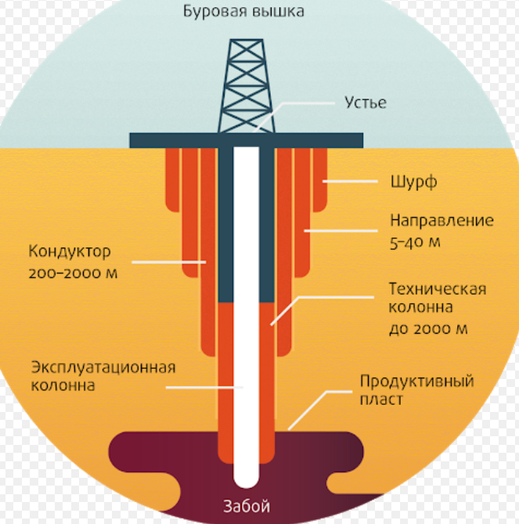
Охрана недр и окружающей среды при разбуривании месторождений углеводородов
Перед началом бурения на каждую скважину составляется геолого-технический наряд (ГТН), в котором предусматриваются мероприятия по охране недр:
выбор технологии бурения
вскрытие продуктивных интервалов с применением подходящих промышлен­ных жидкостей
опробование промежуточных (непроектных) интервалов
выбор конструкции скважины, обеспечивающей безаварийную и эффективную эксплуатацию;
обеспечение надежной изоляции всех поглощающих интервалов и герметизации заколонного пространства при цементировании эксплуата­ционной колонны
выбор способа вскрытия пласта
выбор интервала перфорации, обеспечивающего максимальное вскрытие продуктивного интервала
выбор способа освоения скважины, обеспечивающего проектную ее производительность, предотвращение открытого фонтанирования и дру­гих аварийных ситуаций (разрушение призабойной зоны, смятие колонны и др.);
обеспечение проведения комплекса глубинных исследований скважины для получения необходимого объема информации о геолого-физических свойствах объекта

Slide 20
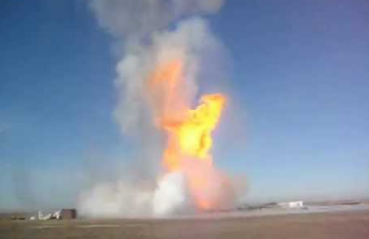
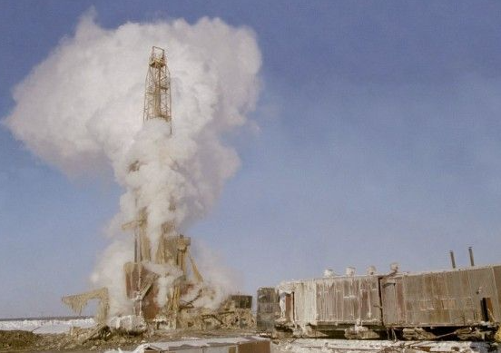
Охрана недр и окружающей среды при разбуривании месторождений углеводородов
В процессе разбуривания нефтяных и газовых месторождений необ­ходимо учитывать и требования охраны окружающей среды
Под загрязнением окружающей среды понимается всякое искусст­венное изменение физических, химических и биологических характери­стик атмосферы, земли и воды, ухудшающее условия жизнедеятельности растительных и животных организмов немедленно или в будущем
Грифон — внезапный прорыв на поверхность флюида (чаще всего газа), движущегося под большим давлением по затрубному пространству буровой скважины. Иногда вокруг скважины, находящейся в аварийном состоянии, возникает несколько грифонов.

Slide 21
Охрана недр и окружающей среды при разработке месторождений углеводородов
Разработка нефтяных, газовых и газоконденсатных месторождений, как правило, сопровождается следующими техногенными воздействиями на окружающую среду и недра:
исключение из сельскохозяйственного оборота значительных зе­мельных ресурсов;
использование пресной воды на производственные нужды;
сжигание попутного газа в факелах, испарение легких фракций нефти;
размещение шламонакопителей на территории промысла;
аварийные разливы нефти и пластовой воды;
сброс на рельеф местности и захоронение в поглощающие горизон­ты извлекаемых с нефтью высокоминерализованных пластовых вод;
загрязнение недр и подземных вод в результате межпластовых пе­ретоков нефти
Notes:
К основным источникам загрязнения при разработке месторождений УВ относятся: неплотности сальников устьевой арматуры, насосов, флан­цевых соединений, задвижек; продукты от сжигания газа в факелах и ис­парения нефти; химические реагенты, пластовая вода и т.п.

Slide 22
Охрана недр и окружающей среды при разработке месторождений углеводородов
Подземное захоронение промстоков в поглощающие горизонты до­пускается только в исключительных обстоятельствах:
при разработке залежей без применения заводнения;
при получении небольших количеств промстоков в начальный пе­риод разработки до строительства системы ПДД;
при избыточном количестве промстоков по сравнению с проектной надобностью и целесообразности их транспортировки к другим месторождениям;
при использовании подземных вод как минерального сырья;
при неоправданно сложной технологии очистки некоторых пром­стоков, образующихся на установке комплексной подготовки нефти.
Notes:
Для проведения глубокого захоронения промстоков создается специ­альный полигон, на территории которого размещается комплекс поверхно­стных и подземных сооружений, предназначенных для сбора и удаления отходов, контроля за их состоянием и миграцией в недрах.
Для небольших объемов жидких отходов и при наличии благоприят­ных геологических условий может применяться способ глубинного захо­ронения с гидравлическим разрывом пласта, при котором в массиве слабо­проницаемых пород образуется система искусственных трещин, запол­няющихся в процессе нагнетания жидкими отходами.

Slide 23
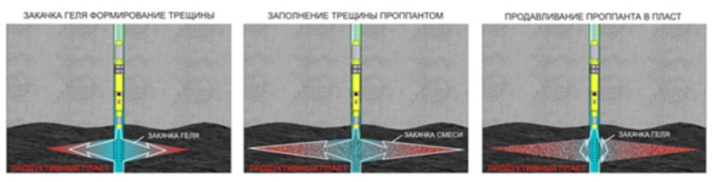
Гидроразрыв пласта (ГРП)
Гидроразры́в пласта́ — один из самых эффективных методов нефтеотдачи и интенсификации притока жидкости и газа к скважинам. Метод заключается в создании высокопроводимой трещины в целевом пласте для обеспечения притока добываемого флюида (газ, вода, конденсат, нефть либо их смесь) к забою скважины.

Slide 24
Техногенные гидрогеологические системы (ТГГС)
Техногенные гидрогеологические системы – это совокупность тесно связанных между собой и обусловливающих друг друга гидрогеологиче­ских и инженерно-геологических процессов, проявляющихся особенно ин­тенсивно при водохозяйственной деятельности человека и определяющих изменение геологической и окружающей среды в целом
Notes:
Техногенные про­цессы могут оказывать как позитивное, так и негативное влияние на гидро­геологическую обстановку.

Slide 25
Техногенные гидрогеологические системы (ТГГС)
По усло­виям формирования тепломассообмена можно выделить три основных ти­па техногенных гидрогеологических систем:
инжекционные – привнос вещества в литосферу; при этом вещество представлено в основном водными растворами;
эжекционные – изъятие вещества из литосферы; вещество представ­лено водными растворами, твердым веществом пород, газами, нефтью; при этом при изъятии других веществ практически всегда происходит и извлечение вод;
сложные ТГС, совмещающие привнос и изъятие вещества литосферы, в том числе вод; разделение массопереноса по направлениям происходит в условиях взаимодействия обводнительных и осушительных объектов

Slide 26
Спасибо за внимание!

